Slide 1
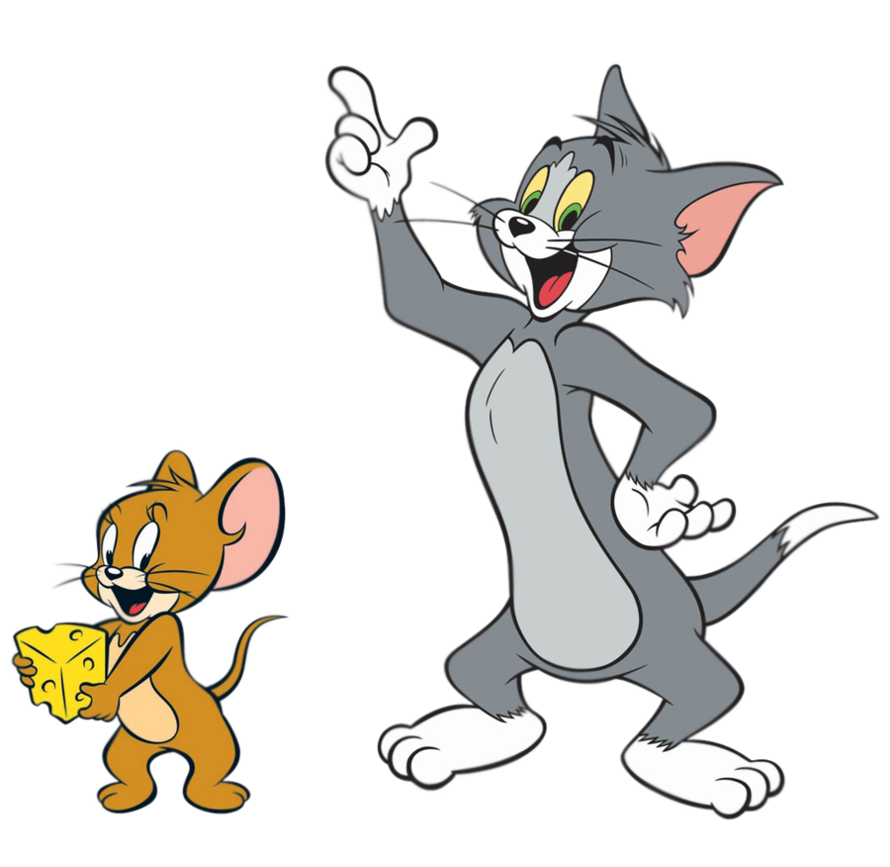
Реченице по значењу и облику

Slide 2
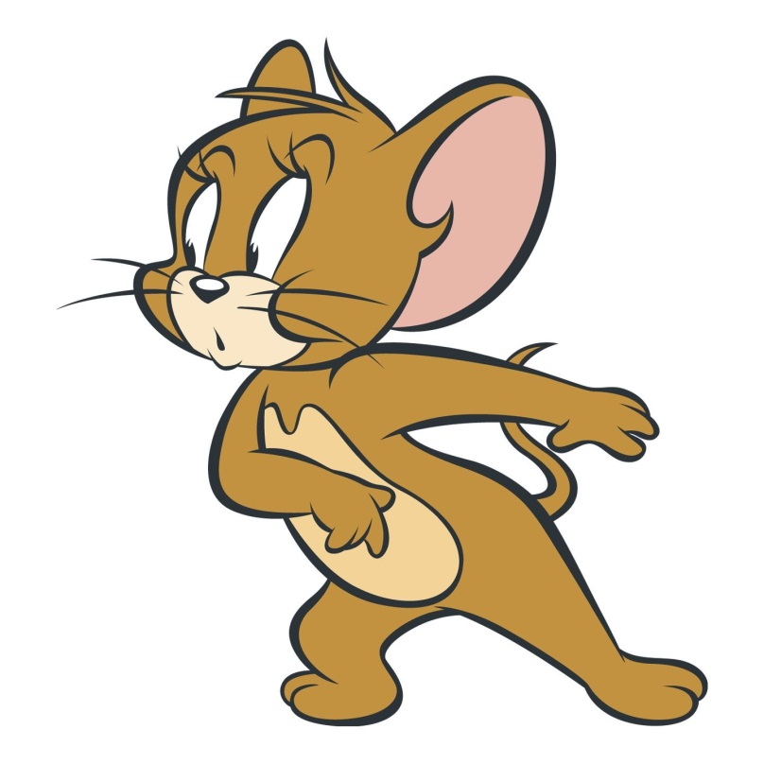
Реченица је скуп ријечи или само једна ријеч која има одређено значење.
Она је изговорена или написана мисао. Реченицом најчешће саопштавамо своја осјећања, мисли и обавјештења.
Данас пада киша.
Да ли си купио сладолед?
Пожури, касниш!

Slide 3
Реченице по значењу

Slide 4
реченице
ПО ЗНАЧЕЊУ
ПО ОБЛИКУ
-ОБАВЈЕШТАЈНЕ
-УПИТНЕ
-УЗВИЧНЕ
-ЗАПОВИЈЕДНЕ
-ПОТВРДНЕ
-ОДРИЧНЕ

Slide 5
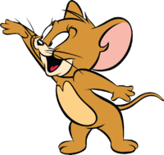
Јуче смо набрали зреле крушке.
Дјеца се играју у парку.
Сутра ће бити сунчан дан.
Реченице којима пружамо неко обавјештење називају се обавјештајне (изјавне) реченице. Обавјештајне реченице у писању почињу великим почетним словом, а завршавају тачком.
Ми док разговарамо шаљемо једни другима разна обавјештења.
ИЗЈАВНЕ РЕЧЕНИЦЕ

Slide 6
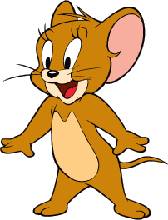
Колико је сати?
Како се зовеш?
Да ли си купио сладолед?
Реченице којима се нешто пита називају се упитне. Упитне реченице у писању почињу великим словом, а завршавају упитником.
У говору се упитне реченице обиљежавају
подизањем гласа.
Најчешће почињу упитним ријечима: када, колико, како, зашто и тако даље.
УПИТНЕ РЕЧЕНИЦЕ

Slide 7
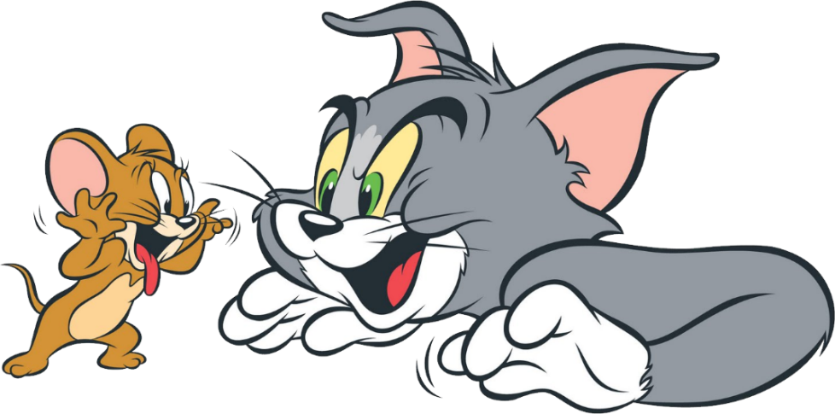
Лијепо се проведи!
Пази!
Ја те мама много волим!
Реченице којима исказујемо неко снажно осјећање као радост, страх, жалост или одушевљење називају се узвичне реченице.
Узвичне реченице при писању почињу великим словом, а завршавају се узвичником.
УЗВИЧНЕ РЕЧЕНИЦЕ

Slide 8
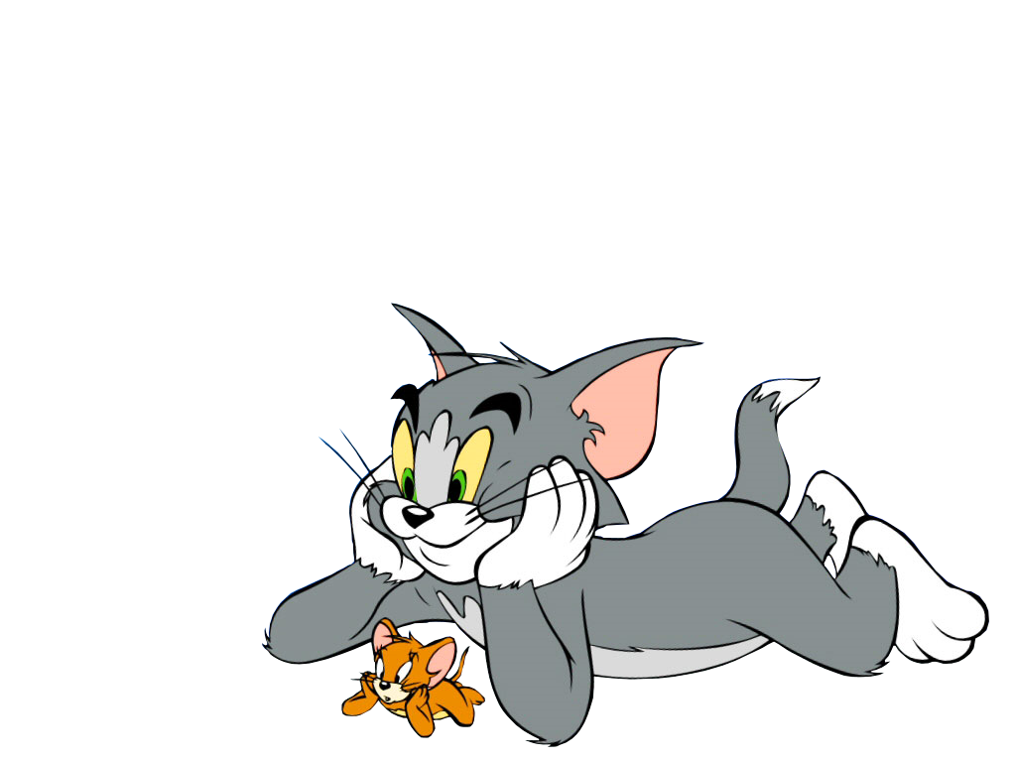
Иване, закључај врата!
Молим те, додај ми књигу!
Не затварај прозор!
Реченице којима изјављујемо молбу, забрану или заповијед називамо заповиједне реченице.
Заповиједне реченице при писању почињу великим почетним словом, а завршавају узвичником.
У говору се заповиједне реченице обиљежавају подизањем гласа.
ЗАПОВЈЕДНЕ РЕЧЕНИЦЕ

Slide 9
Реченице по облику

Slide 10
Потврдне и одричне реченице
Потврдне реченице
Маја иде у школу.
Јован чита књигу.
Реченице којима се нешто потврђује називају се потврдне реченице.
Одричне реченице
Маја не иде у школу.
Јован не чита књигу.
Реченице којима се нешто не потврђује односно одриче називају се одричне реченице.

Slide 11
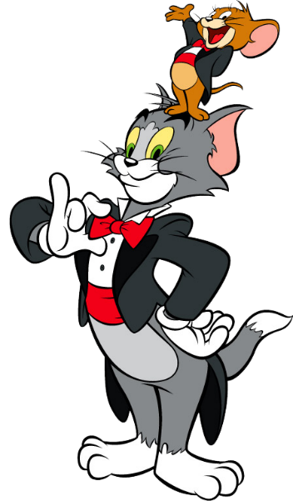
Претварање потврдне реченице у одричну
Потврдне реченице
Сунце сија.
Јуче је падала киша.
Зашто сутра долазиш у школу?
Одричне реченице
Сунце не сија.
Јуче није падала киша.
Зашто сутра не долазиш у школу?

Slide 12
Одреди врсту реченица према значењу и облику
Реченица По значењу По облику
Милица је нацртала зебру.
ОБАВЈЕШТАЈНА
ПОТВРДНА
Не улазите још у учионицу!
ЗАПОВИЈЕДНА
ОДРИЧНА
ОДРИЧНА
Зашто ниси дошла код мене?
УПИТНА
Сјајан филм!
УЗВИЧНА
ПОТВРДНА

